Slide 1
Balise pascal

Slide 2
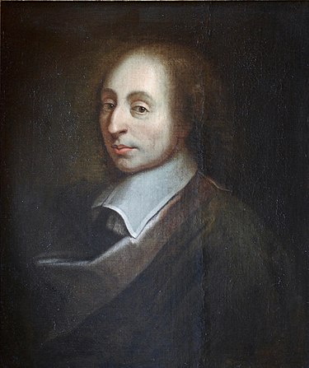
Éleztrajza:
1623.június. 19.-én született és 1662. augustus 19.én halt meg
, édesanyját hároméves korában elveszítette.
francia matematikus, fizikus, vallásfilozófus, teológus, moralista és vitatkozó.
Apja, Étienne Pascal, nagy humán műveltséggel rendelkező, műkedvelő matematikus, jogász, a clermont-i adóügyi bíróság második elnöklő bírója, később adófelügyelő Rouenban.

Slide 3
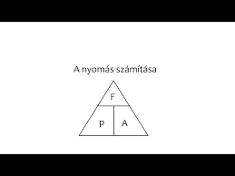
A Nyomás:
nyomás fizikai mennyiség, állapothatározó. Jele: p (a latin pressio kifejezésből)
A nyomás az intenzív mennyiségek közé tartozik.
A nyomott felület csökkentése révén növeljük a nyomást a kés megélezésével, hegyesebb tű, ár, vagy szeg használatával.
Amennyiben folyadék, vagy gáz kiterjedését határfelület akadályozza, az adott felület irányultságából származó nyomóerő jön létre. Ezért a nyomóerő más erőkkel egyenrangú, additív és vektormennyiség.

Slide 4
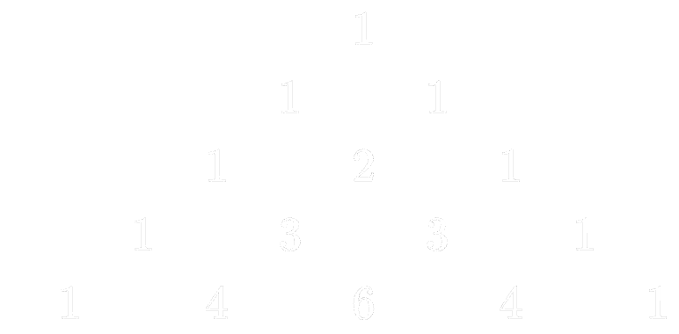
A pascal háromszög
A Pascal-háromszög a matematikában a binomiális együtthatók háromszög alakban való elrendezése.
A nyugati világ nagy részén Blaise Pascalról nevezték el, noha egyes indiai, perzsa, kínai és itáliai matematikusok már évszázadokkal Pascal előtt tanulmányozták.
A háromszögben a sorok számozása zérótól kezdődik, és a páratlan és páros sorokban a számok el vannak csúsztatva egymáshoz képest

Slide 5
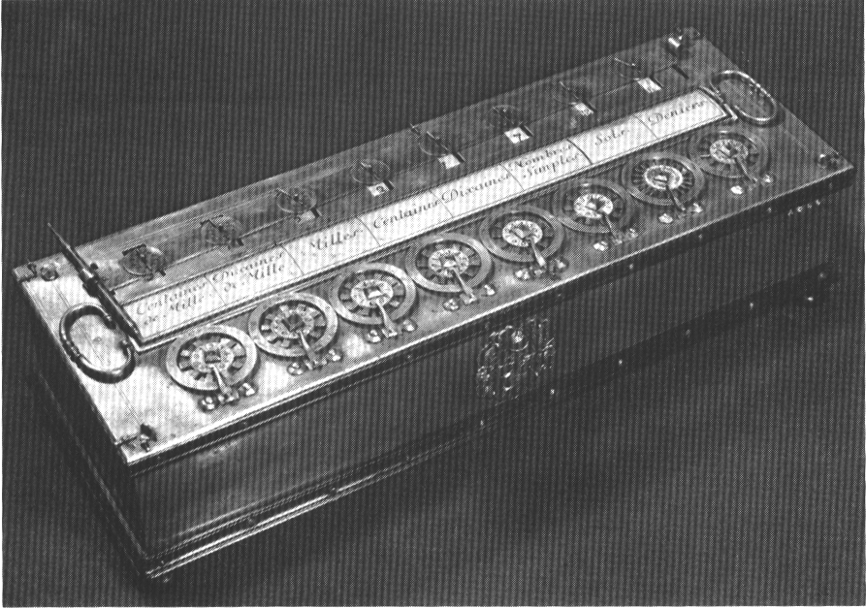
Pascal összeadógép:
1642-ben tervete és 1643-ban el is készítette
Pascal tervezte az egészen jól működő össeadó gépet (számológépet)
apja számára készítette az akkor 19 éves Pascal, hogy megkönnyítse annak munkáját. Ez a gép meg is maradt az utókornak.

Slide 6
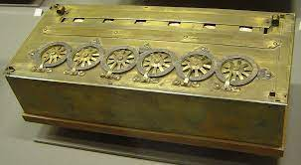
Pascal összeadógép:
A fogaskerekek minden foga egy-egy számjegynek felel meg 0-tól 9-ig.
A kerekek úgy kapcsolódnak össze, hogy számokat lehet összeadni vagy kivonni a fogaskerekek megfelelő számú foggal történő elforgatásával:ha a legkisebb helyiérték fogaskerekét egy foggal (36o-kal) elfordítjuk, az a mozgásiránytól függően 1 hozzáadását vagy levonását jelenti a gépben éppen látható számból. Ebben a gépben is működik a tízesátvitel: ha az egyik helyiérték kereke a 9-es állásból a 0-ba fordul, akkor a következő nagyobb helyiérték kerekét egy foggal elfordítja.

Slide 7
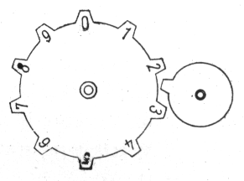
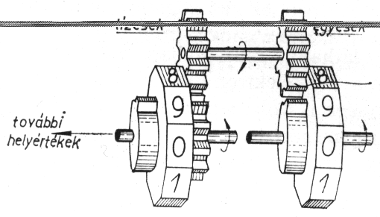
A fordulatszámlálás elve:

Slide 8
A 4 alapelv:
Hidraulikus nyomás:Két palackból áll, különböző területeken, olajjal töltve és egymással kommunikálva. Két dugattyút vagy dugattyút is elhelyeznek, amelyek illeszkednek a hengerekbe, így érintkezésben vannak a folyadékkal.
Hidraulikus lift:Elektromos motor aktiválja a hidraulikus szivattyút, amely nyomást gyakorol a dugattyúra a legkisebb területtel. A legnagyobb területtel rendelkező dugattyúban az erő „megsokszorozódik”, emelve a javítandó járműveket.
Hidraulikus fékek: A folyadékban a nyomás minden irányban átadódik, egy második dugattyúig, ahol az erő felerősödik. A dugattyú a tárcsákra vagy a dobokra hat, hogy fékezze a jármű gumiabroncsait.
Referencieferencias: ebben senki nem biztos

Slide 9
Köszönöm szépen a figyelmet!
készítette: andré csenge
2024.3.07

